Slide 1

Präsentation zum Projekt
Fach: Programmieren
Lehrer: Herr Götz

Slide 2





Handout
Hauptfunktionen
GUI - Design
Statistiken
Umsetzung

Slide 3
Hauptfunktionen
Data Manipulation
Planung
Data Control
Datensätze anlegen (insert)
Datensätze editieren (alter)
Datensätze löschen (delete)
Datensätze abfragen (select)
Benutzer erstellen (create)
Rechte zuweisen (grant)
Rechte widerrufen (revoke)
„Über Nordwind – Tool“ Fenster
Sicheres Anmeldefenster

Slide 4
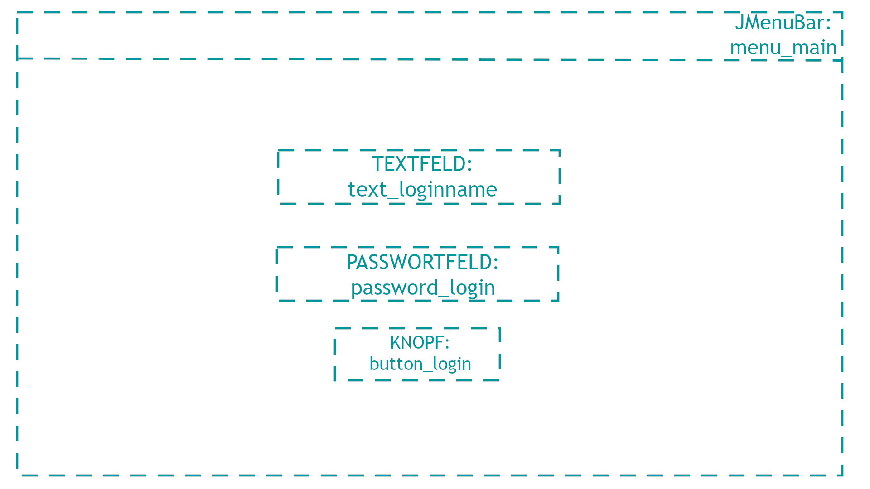
GUI Design
Anmeldefenster

Slide 5
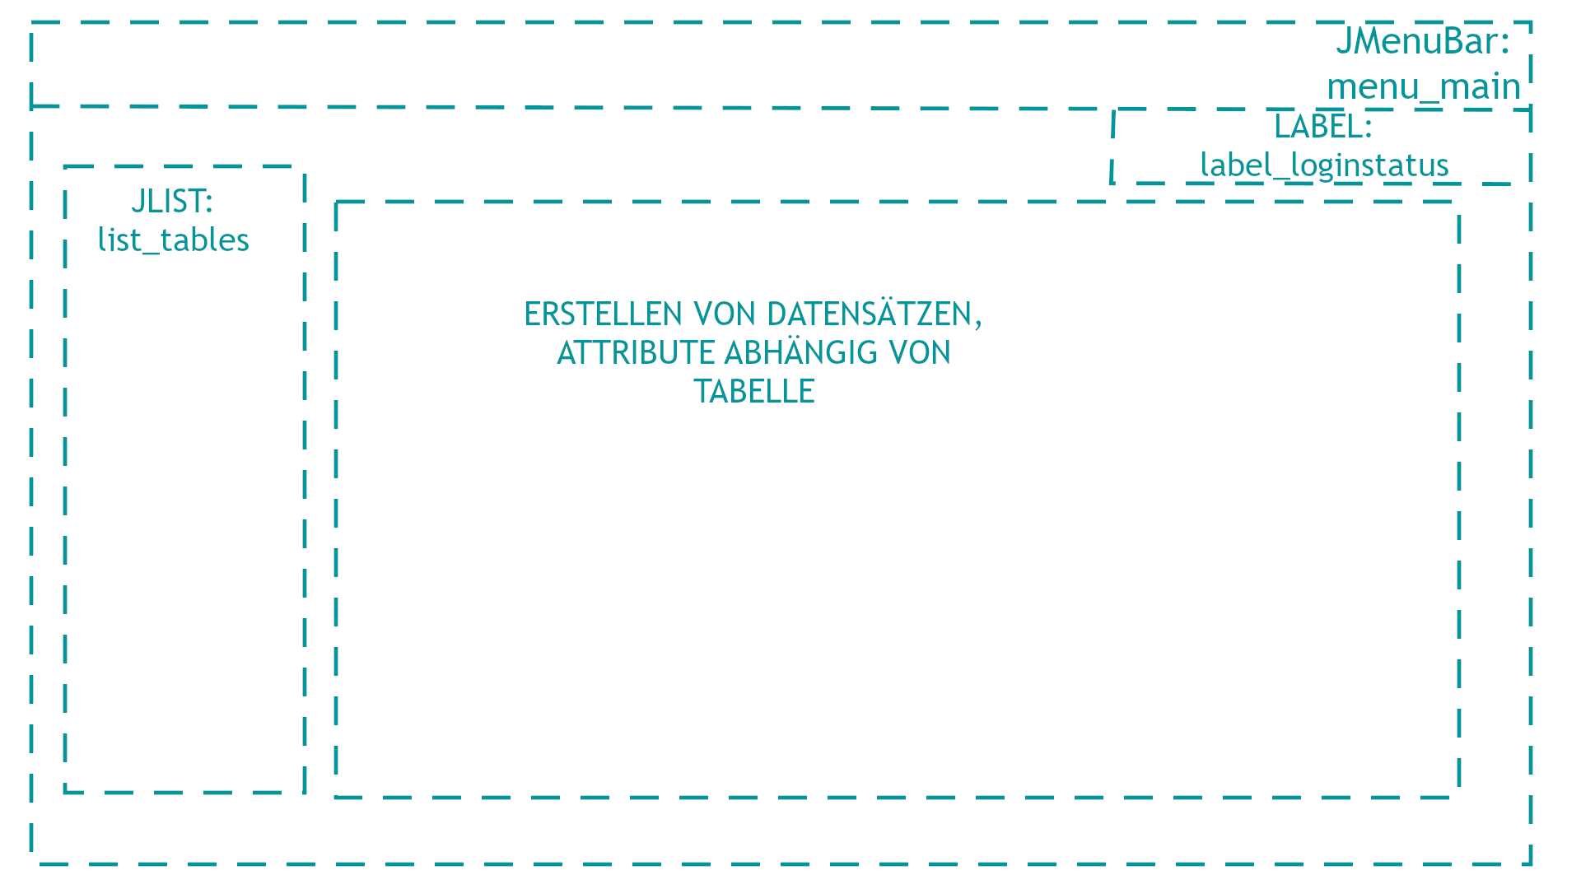
GUI Design
Anlegen von Datensätzen

Slide 6


Statistiken
2747 Zeilen in 16 Klassendateien
Davon 1857 Zeilen reiner Code
~143 Stunden Arbeit
in 23 Tagen
nordwind_tool
1 Tabelle
6 Attribute
nordwind
7 Tabellen
Insg. 123 Attribute
Notes:
Zeit beinhaltet Lernzeit für alle neuen Sachen

Slide 7
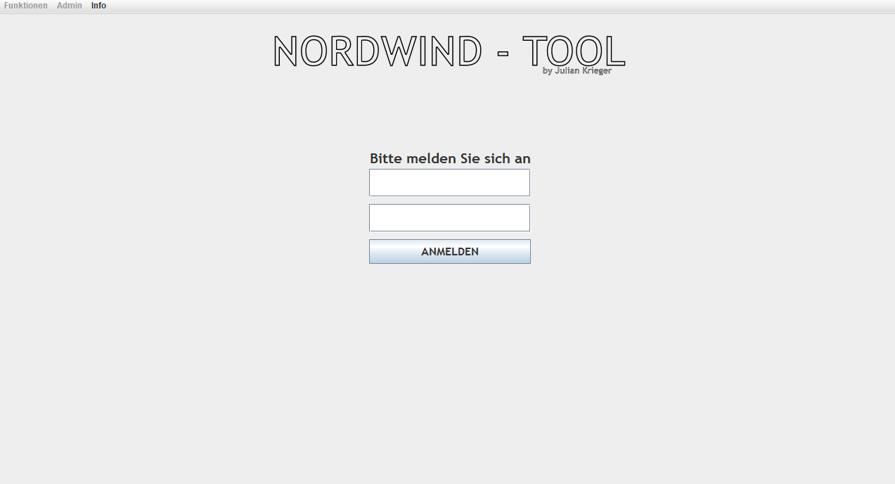

Das Anmeldefenster
jkrieger
• • • • • • • • • •

Slide 8
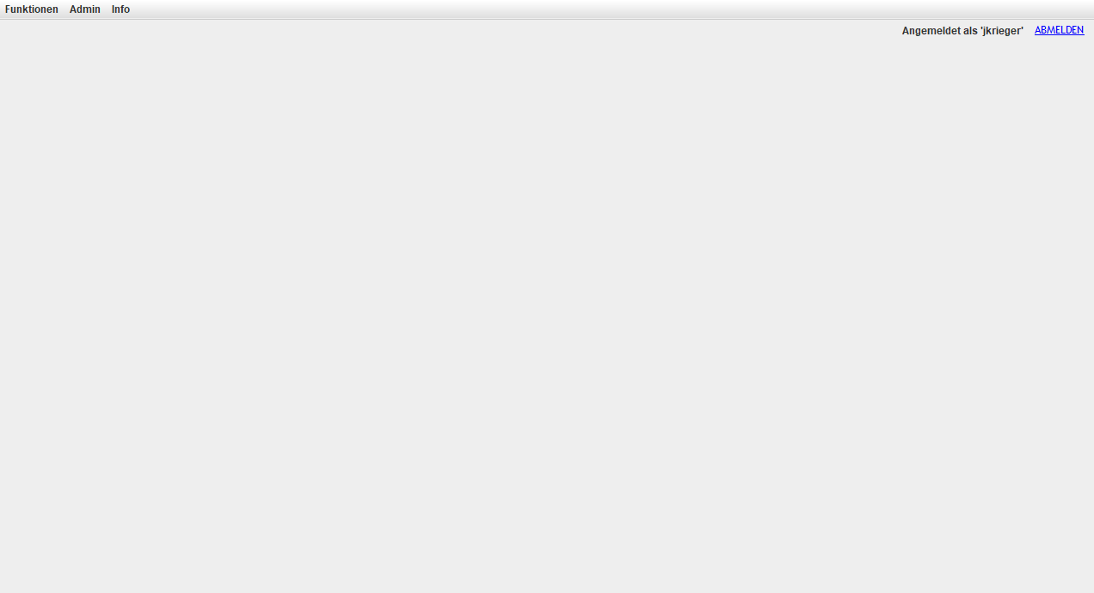
Der Homescreen

Slide 9
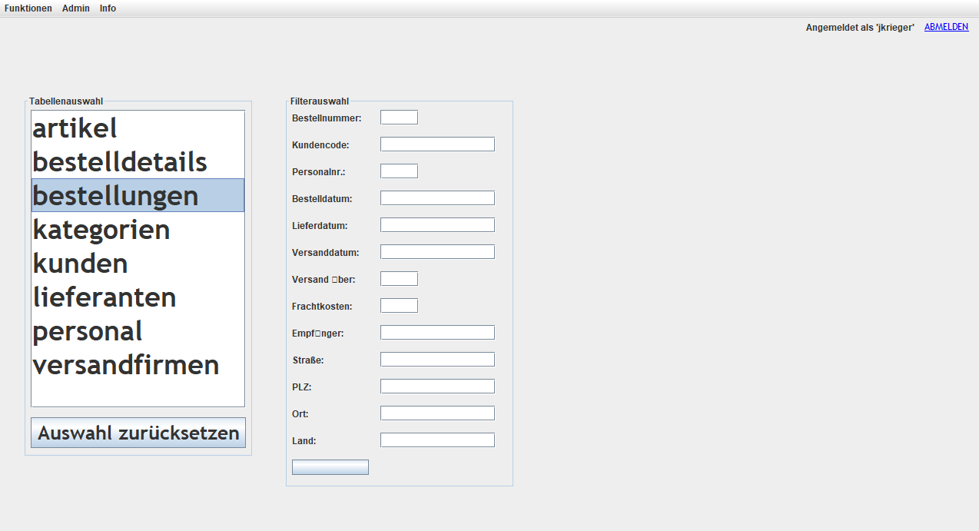

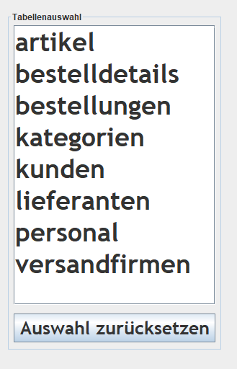
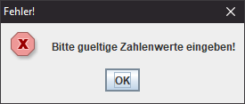
Datensätze anlegen
1337
URMOM
TEST
13
2019-11-11
2019-11-11
2019-11-11
4
31,11
Julian Krieger
Frankenstraße 200
45134
Essen
Deutschland

Slide 10
Aufbau
Coding
Hauptklasse „NordwindTool“ – definiert das JFrame
Klasse „Menu“ – definiert Funktionen und Aufbau des JMenus
Klasse „Login“ – beinhaltet den Login Screen und Anmeldefunktionen
Klasse „DBQuery“ – bietet Funktionalität für alle Datenbankabfragen
Klasse „PasswordHasher“ – verwaltet den Umgang mit Passwörtern
Klasse „Liste“ – enthält Funktionen für die Tabellenliste
Klassen „XYFilter“ – dienen zum Aufruf der Filter

Slide 11
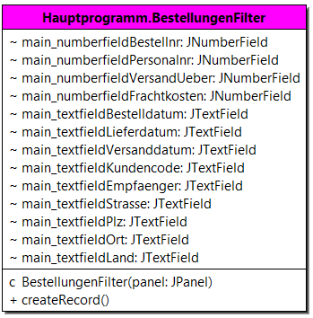
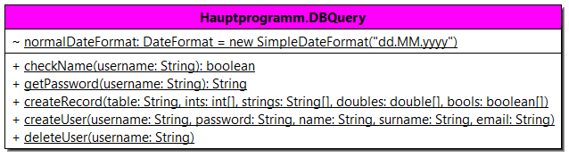
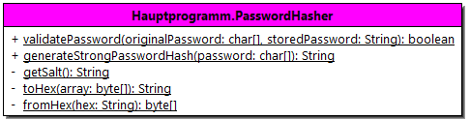
Aufbau
Coding

Slide 12
Utility - Klassen
Datenbanken und Passwörter
DATENBANKEN
PASSWÖRTER
Eigene Klasse „DBQuery“ zuständig
Verwaltet Zugriffe auf beide Datenbanken
u. A. Überprüfung der Anmeldedaten, Erstellen der Datensätze
Modifizierte Klasse „PasswordHasher“ von learnjavaonline.com
Verwaltet sämtliche Interaktionen mit Passwörtern, z.B.:
Generieren des Hashwerts aus einem Passwort
Überprüfen des eingegeben Passworts (Hashen + Vergleichen)
Notes:
Warum modifiziert? Nicht eigen, sondern nur angepasst

Slide 13
Anmeldung
Umsetzung
Anmeldedaten angeben
Benutzername wird auf Existenz geprüft
Eingegebenes Passwort wird gehasht und überprüft
Fehlermeldung Benutzername existiert nicht
Nutzer wird angemeldet
Fehlermeldung Falsches Passwort

Slide 14
Daten anlegen
Der gesamte Prozess
Klick auf Tabelleninhalt generiert Objekt der entspr. Klasse
Klasse enthält Eingabefelder als Attribute
Bei Knopfdruck wird der Modus und alle Eingabefelder abgefragt
Leere Textfelder bleiben leer Leere Nummernfelder werden mit -1 gefüllt
-1 wird beim Erstellen der SQL – Abfrage abgefangen
Daten werden in vorgefertigte Abfrage geformt
Abfrage wird ausgeführt
Notes:
Ich würde gerne noch weiter machen, aber wird sonst zu viel. Genauer in den ablauf eingehen, wenn ihr dazu fragen habt jetzt gerne

Slide 15
Fazit und Tipps
Zu viel Arbeit geplant
Projekte werden schnell komplex
Google (Stackoverflow) ist dein Freund
Benutzt Github!
Benutzt IntelliJ <3
Notes:
Beim Programmieren sind Sachen aufgefallen

Slide 16

Vielen Dank für Eure Aufmerksamkeit!
Fragen?

